Slide 1
爐管新人學習進度報告
2021/01/25~2021/02/08
陳元泰

Slide 2
報告內容
一、兩周內實作PM內容
二、AP/LP製成區別
三、LP-N7爐管BPM步驟程序

Slide 3
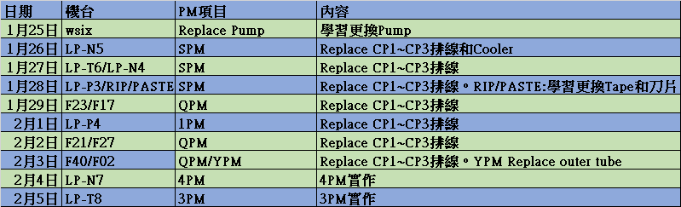
一、兩周內實作PM內容

Slide 4
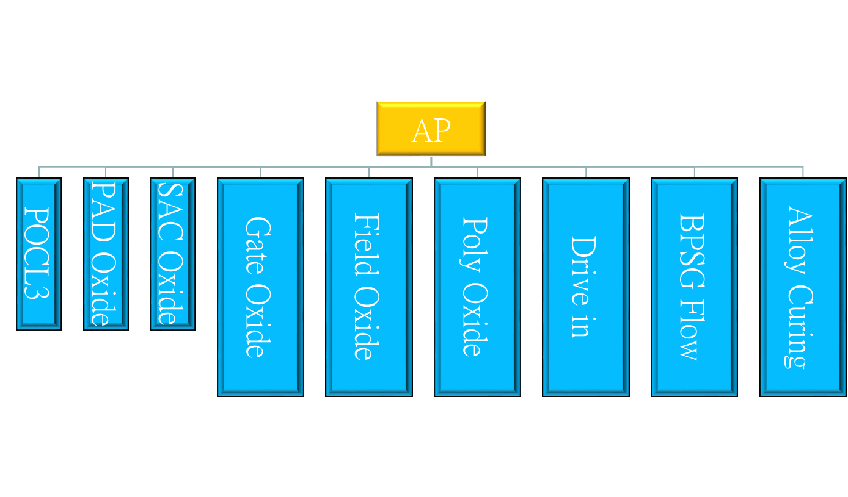
二、AP/LP製成區別

Slide 5
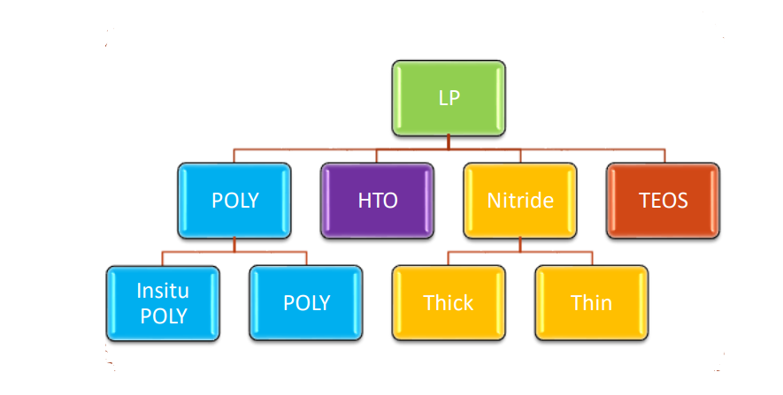
二、AP/LP製成區別

Slide 6
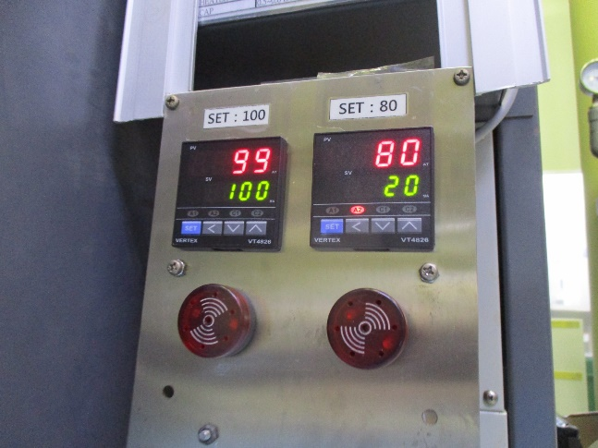
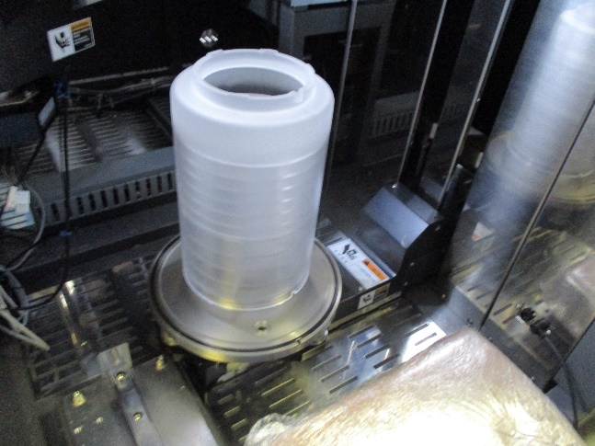
三、LP-N7爐管BPM步驟程序
  (1) LP-NITRIDE：
1. VL-800拿到機台後方操作。
2. Vacuum pipe 溫控器設定20度。
3.移除Pedestal cover+7Fins+5Fins。

Slide 7
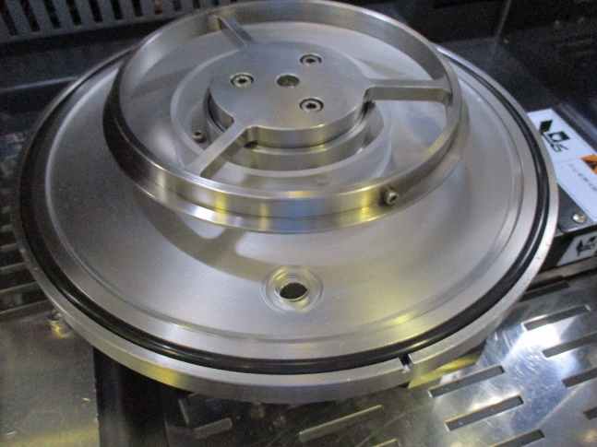
三、LP-N7爐管BPM步驟程序
  (1) LP-NITRIDE：
4.移除賓士盤和dust tray還有Boat。
5.將後方蓋板拆除。

Slide 8
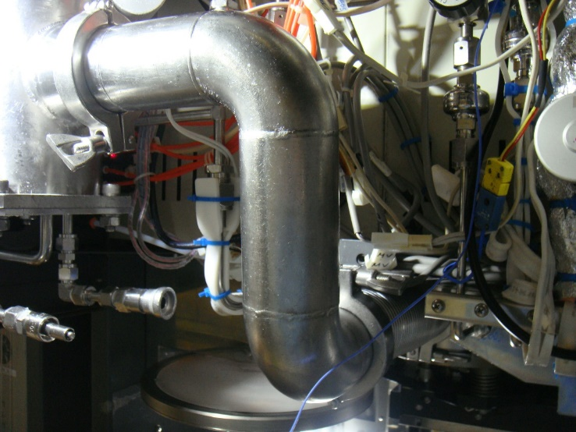
三、LP-N7爐管BPM步驟程序
  (1) LP-NITRIDE：
6. Vacuum pipe 和cold trap 還有Shutter拆下。
7. Shutter拆下，用IPA清潔。

Slide 9
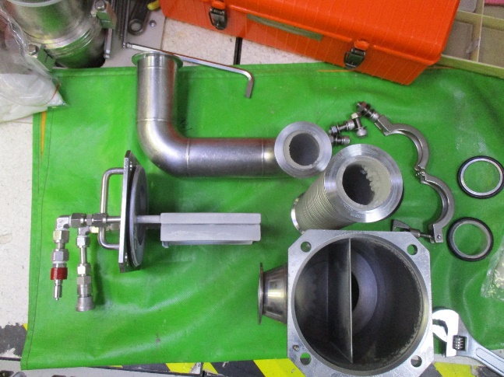
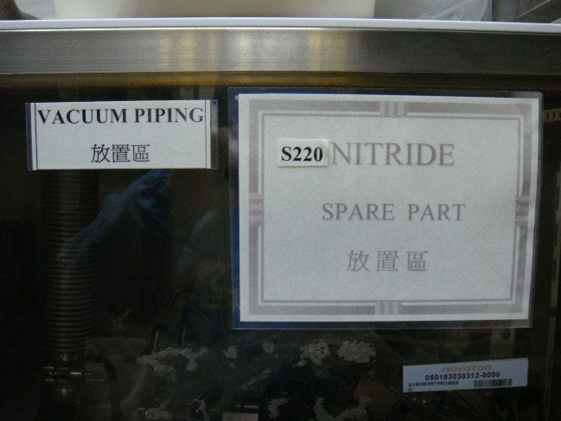
三、LP-N7爐管BPM步驟程序
  (1) LP-NITRIDE：
  8.Vacuum pipe 和cold trap 分解，拿至洗管間清洗。
  9.在NITRIDE櫃子取Vacuum pipe 和cold trap 還有center ring。

Slide 10
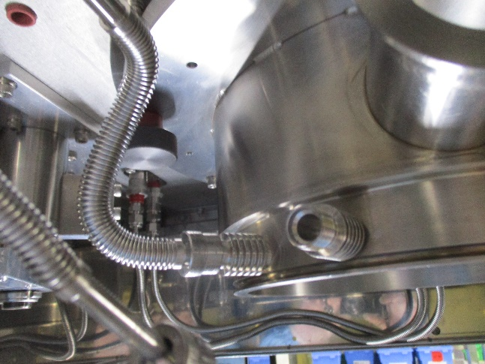
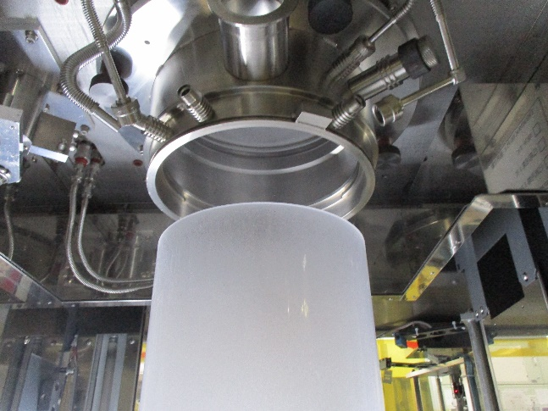
三、LP-N7爐管BPM步驟程序
  (1) LP-NITRIDE：
  10. 將manifold上的Bellow和Cooling water鬆開。
  11.移除L25和L45injectors 。
  12.將Inner tube拆除，拆下時注意別撞到。

Slide 11
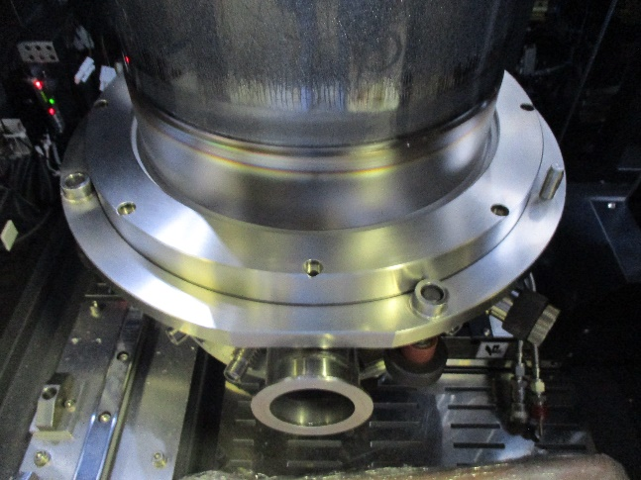
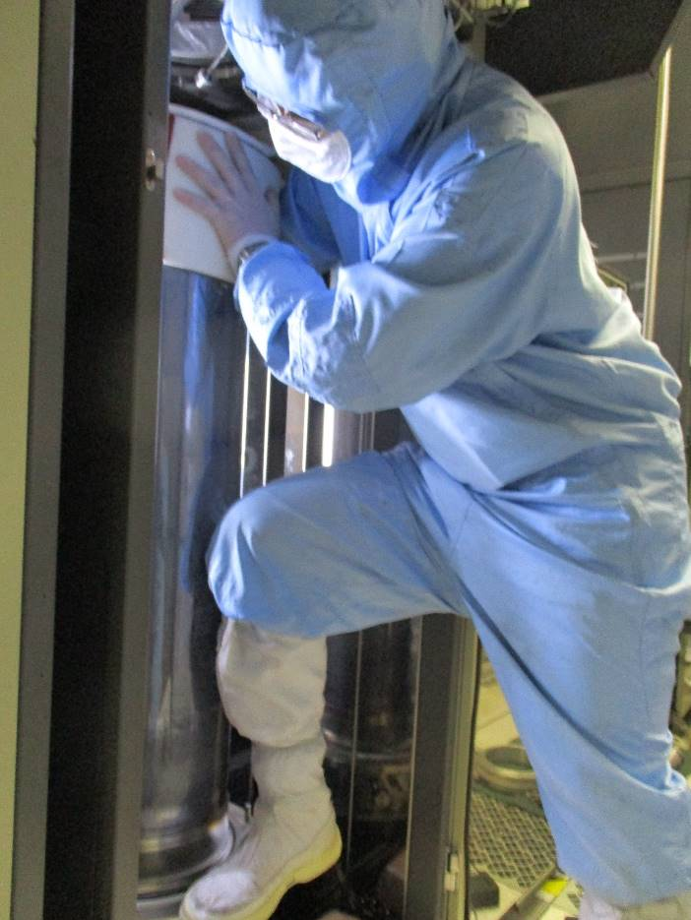
三、LP-N7爐管BPM步驟程序
  (1) LP-NITRIDE：
  13.再把L500 injectors和T/C卸下。
  14.將manifold和Outer tube一起拆下。

Slide 12
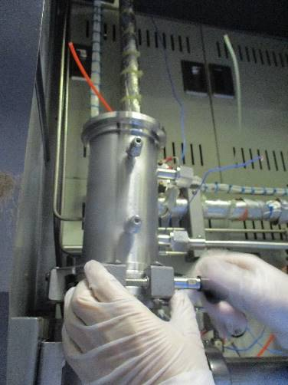
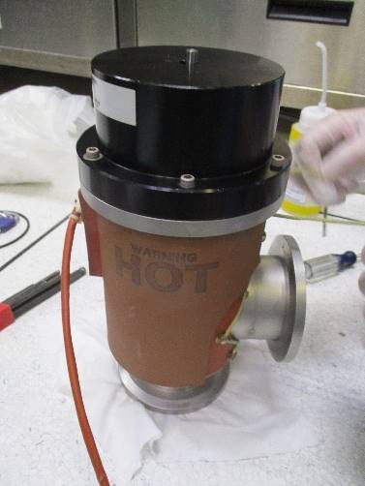
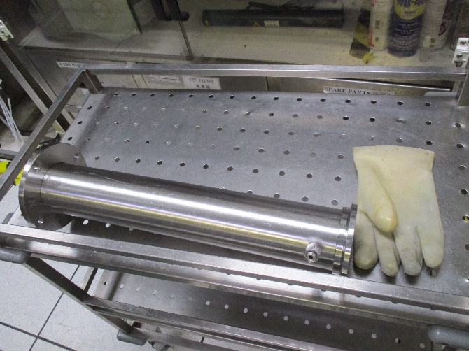
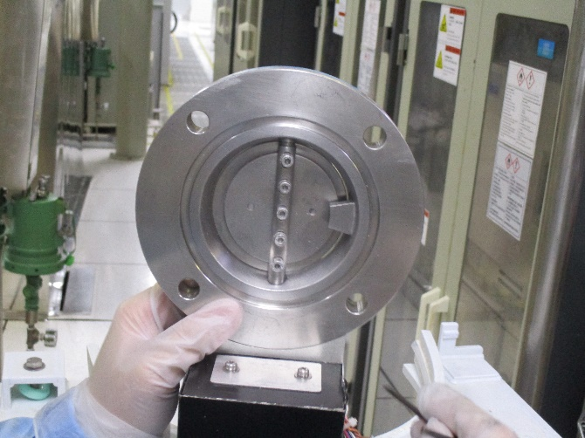
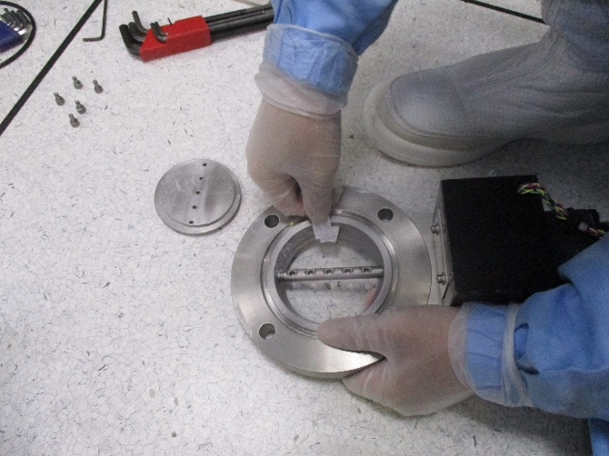
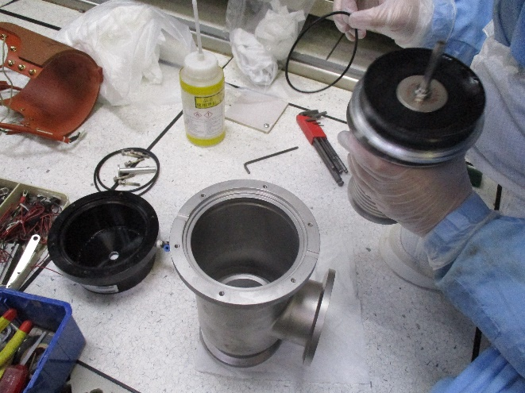
三、LP-N7爐管BPM步驟程序
  (1) LP-NITRIDE：
  15.依序將小砲管→MV →大砲管→APC拆下。
  16.清潔MV和APC，取已經清洗過的大砲管和小砲管。

Slide 13
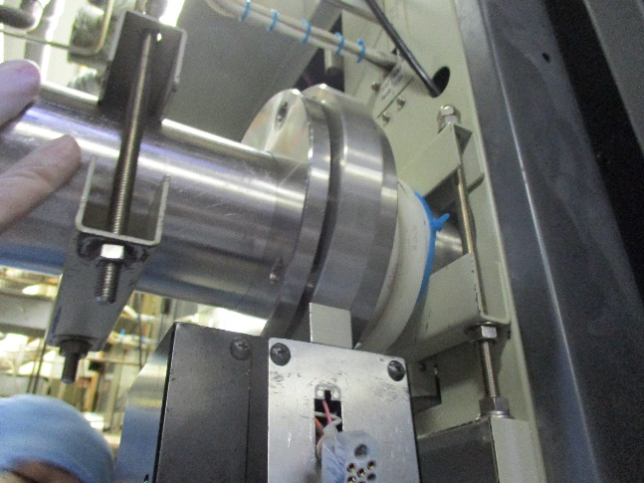
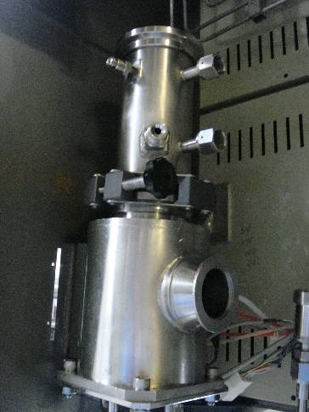
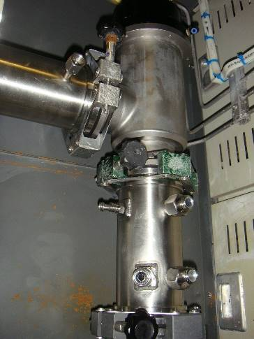
三、LP-N7爐管BPM步驟程序
  (1) LP-NITRIDE：
  17.回裝APC →大砲管→Cold trap →小砲管→MV。
  18.之後再依序回裝Outer tube/ manifold → L500 injectors和T/C → Inner tube→ L25和L45injectors → Vacuum pipe 。
  P.S用IPA擦拭center ring和O-ring 。
  19.先測試底壓和漏率。

Slide 14
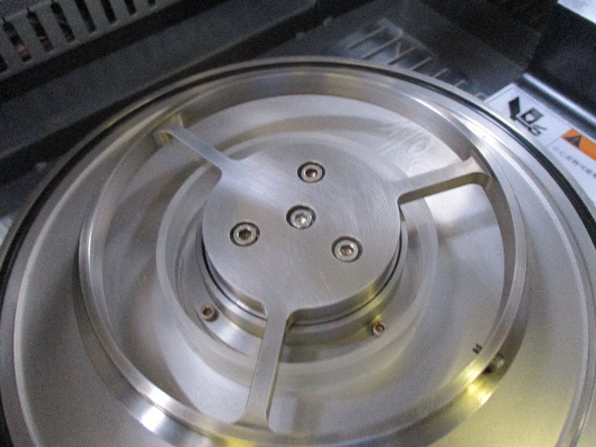
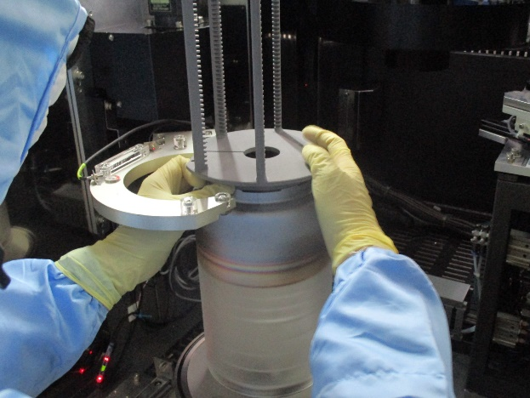
三、LP-N7爐管BPM步驟程序
  (1) LP-NITRIDE：
  20.回裝賓士盤和dust tray還有Boat 。
21. Boat到Pedestal的承接測試。

Slide 15
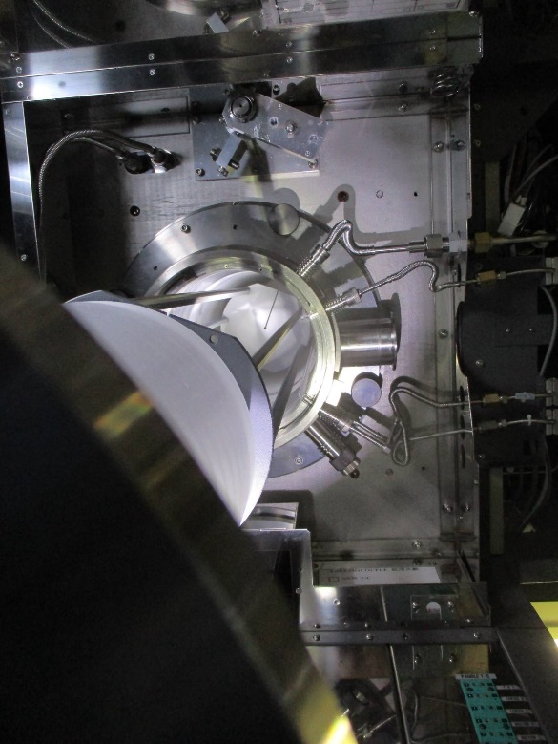
三、LP-N7爐管BPM步驟程序
  (1) LP-NITRIDE：
  22.檢查Boat Rotate 時，不會撞到管壁。

Slide 16
五、爐管SPM步驟程序
  (1) LP-NITRIDE：
23.檢查Boat lock 定位。
24.記得復歸後，確認motor位置都在P01。
25.用T-bawl確認 Wafer transfer。
26.Pedestal及Boat升至內管。
27.將Shutter回裝。
28.Pump down & purge , check leak rate。
29.清潔Robot area 和機台後方內部。
30.EA Test Run。

